Slide 1

MyBudgetBuddy

Slide 2


Slide 3
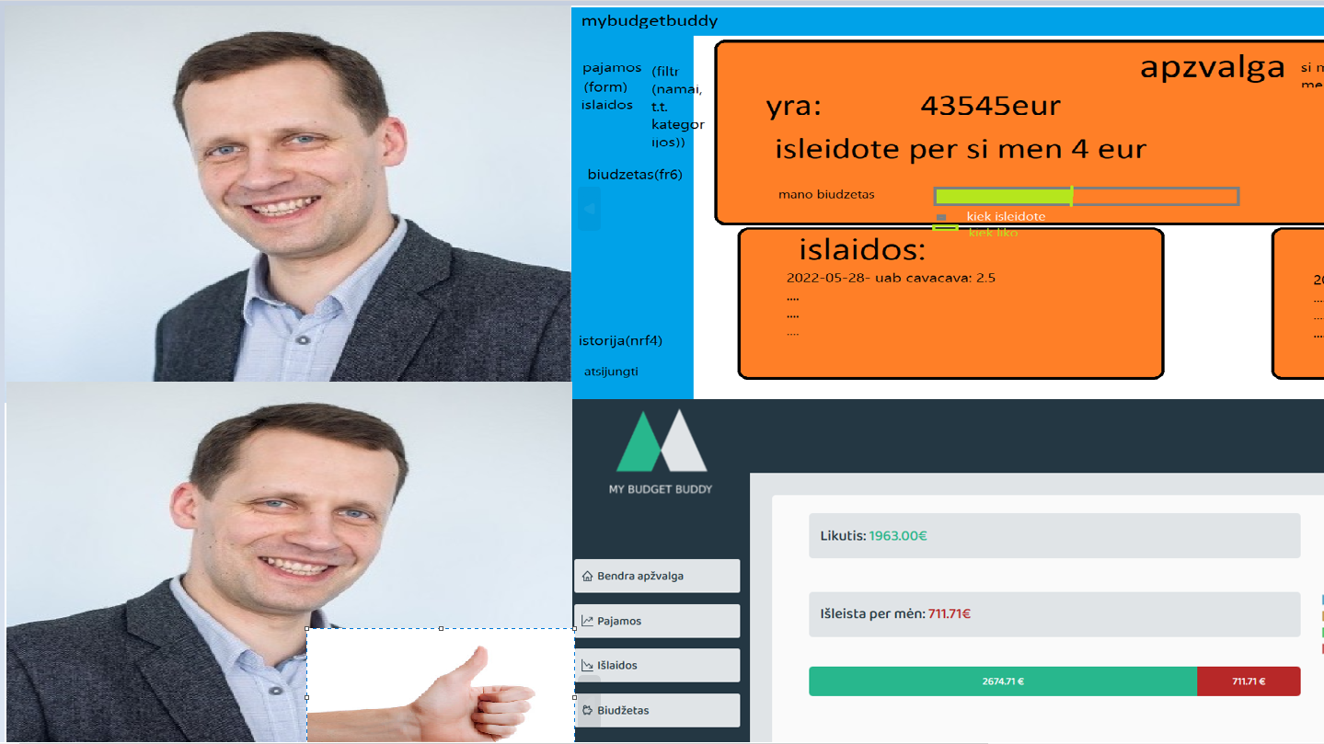

Slide 4
Projekto idėja
Padaryt biudžeto aplikaciją
Padaryti patogia valdoma dizaina

Slide 5
Projekto struktūra
Galimybė stebėti pajamų ir išlaidų suvestinę
Galimybė stebėti kaip mūsų pajamos ir išlaidos kas mėnesį keičiasi
Išlaidos paskirstytos į kategorijas
Biudžeto valdymas pasirinktom kategorijom
ADMIN gali viską

Slide 6



Slide 7
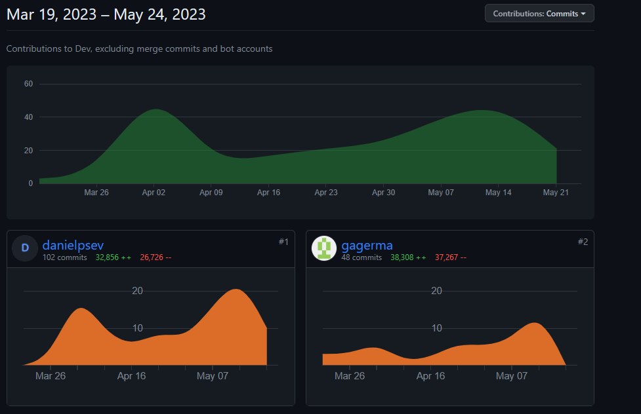
Github

Slide 8
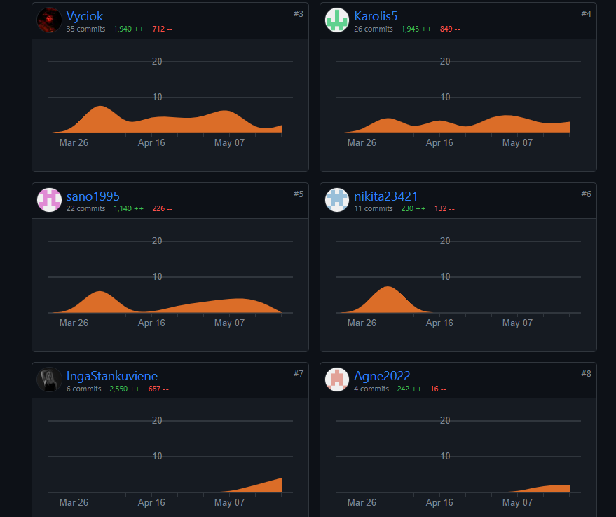

Slide 9


Slide 10
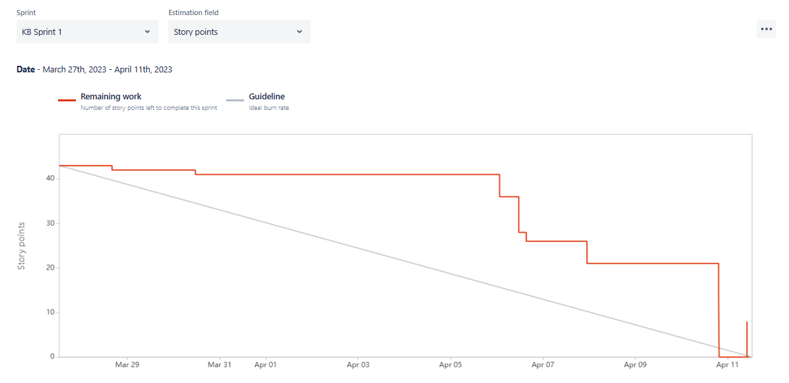

Slide 11
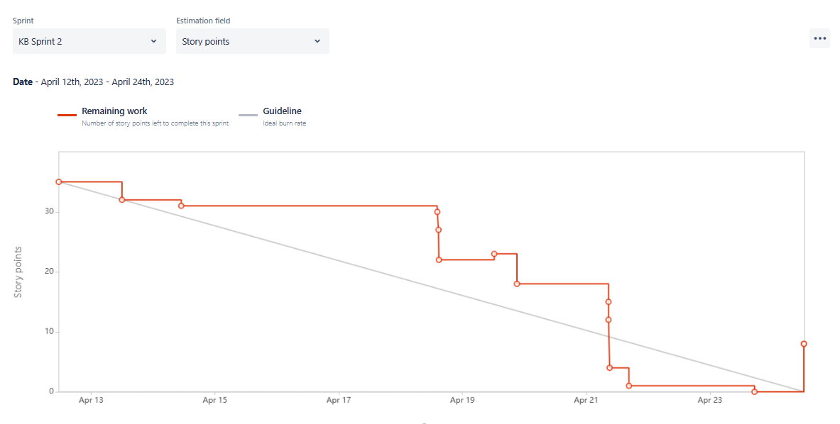

Slide 12
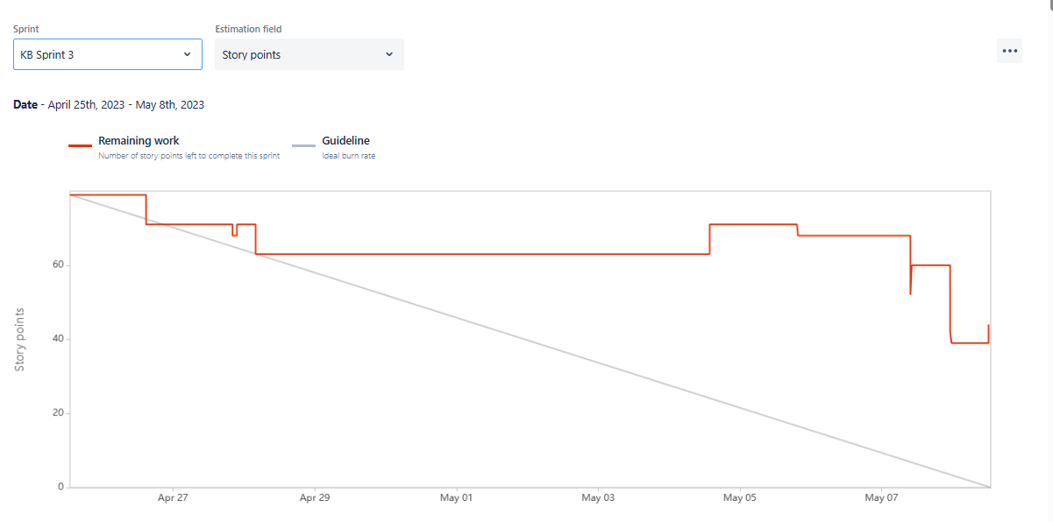

Slide 13
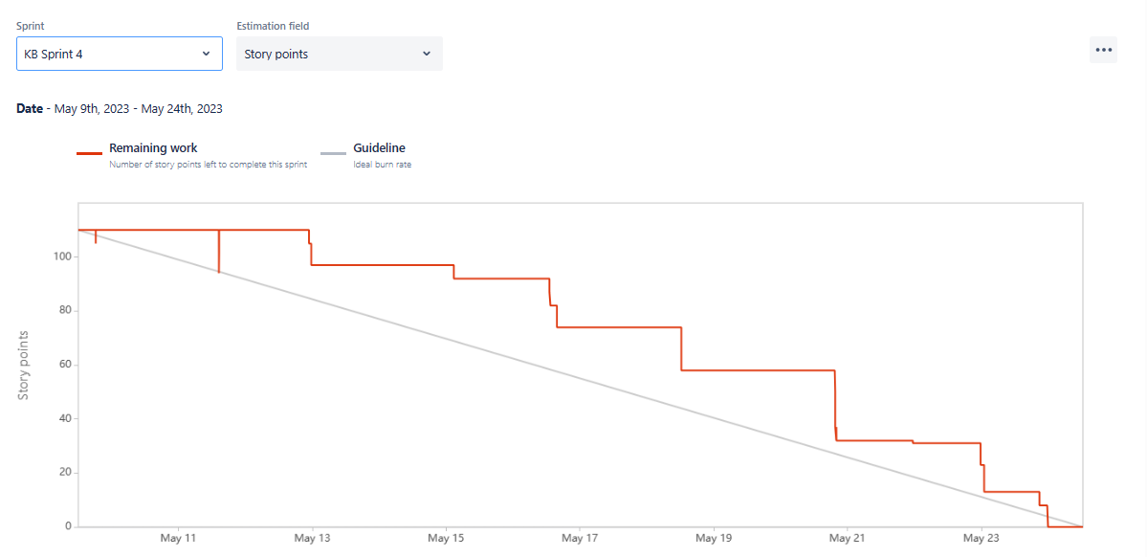

Slide 14
